Slide 1
“가야대학교”
KISS 이용자 교육
http://kiss.kstudy.com/

Slide 2
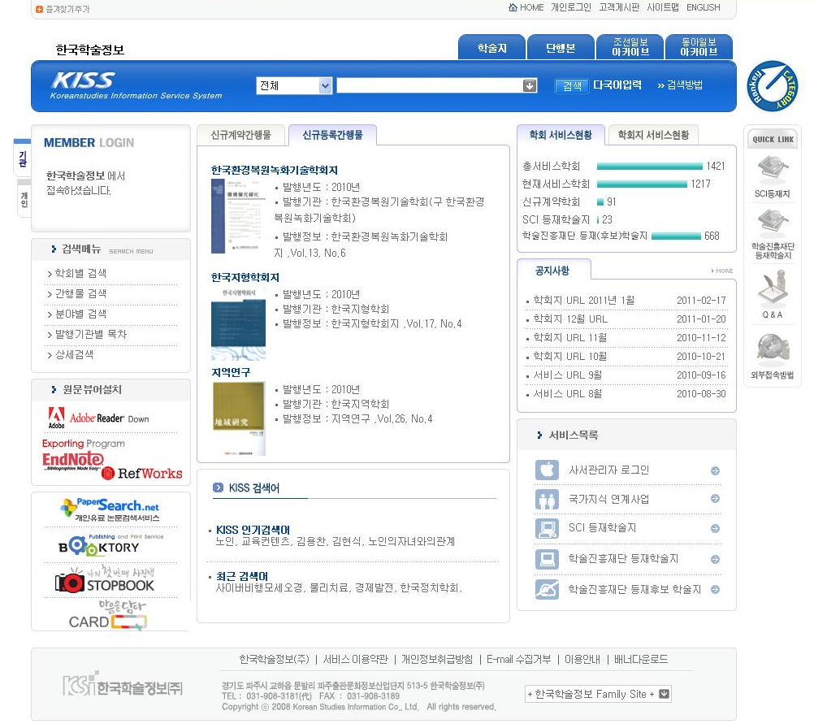
▶ 메인페이지 구성
1
사용자인증
Your subtopic goes here
2
검색메뉴
1
4
3
신규간행물
2
4
서비스현황
5
3
5
공지사항
6
서비스목록
7
6
7
KISS검색어

Slide 3
▶ KISS 접속방법
Your subtopic goes here
정상적 로그인 완료
접속된 대학명 표시
대학내 접속 시 기존 입력되어 있던 IP 인식 자동로그인 됨
인증 후 이용가능상태

Slide 4
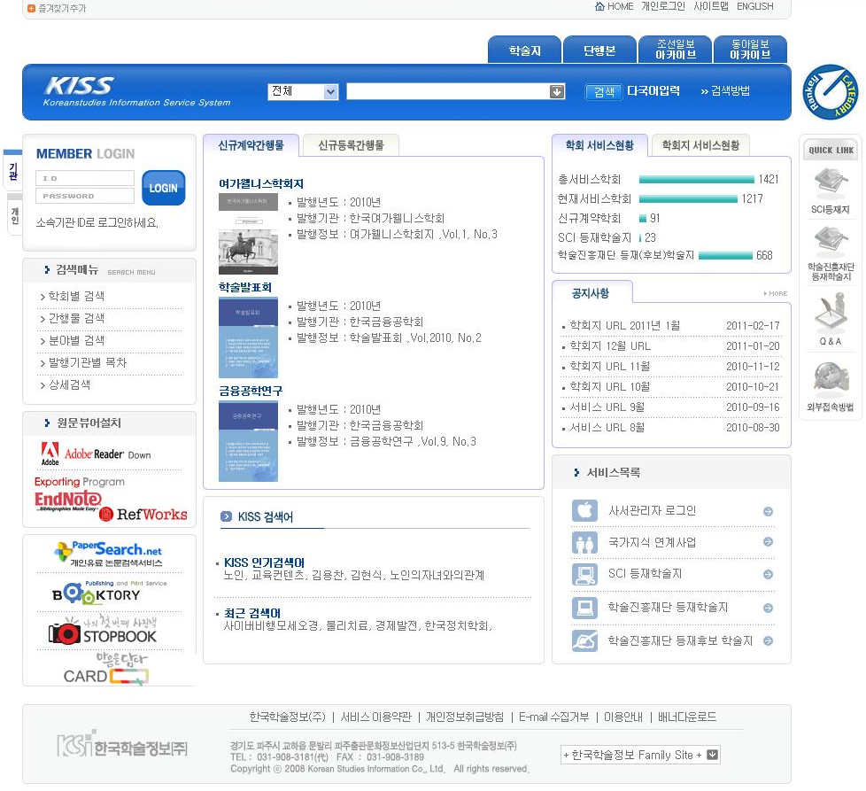
▶ 통합검색
Your subtopic goes here
통합 검색 메뉴
기본적인 검색 방법
전체 : 두 개 이상 단어를 띄어쓰기 하여 입력 “AND” 로 인식하여 검색
항상 중앙에 상주
필요한 학술지논문을 검색

Slide 5
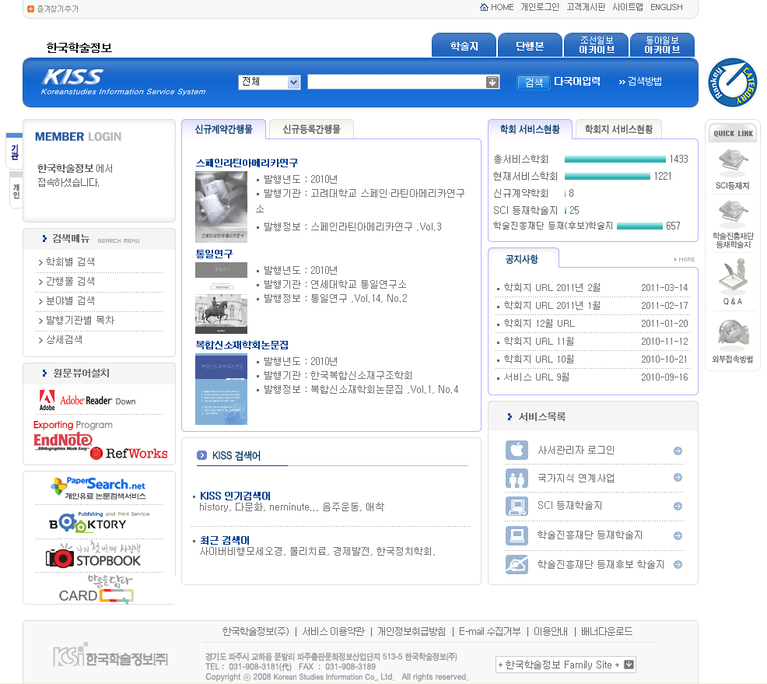

▶ 기본검색
Your subtopic goes here
제목 : 입력한 단어가 포함되는 제목의 논문 검색
초록 : 입력한 단어가 포함되는 초록을 가진 논문 검색
제목+초록 : 입력한 단어가 포함된 제목과 초록을 가진 논문 검색
저자 : 입력하신 단어가 저자명에 포함되거나 일치하는 논문 검색
키워드 : 논문의 저자가 논문작성시 지정한 키워드 검색
발행기관 : 논문이 수록된 간행물을 발행하는 학회(단체)명이 포함된 학회 자료가 검색
간행물 : 입력하신 단어가 포함된 간행물 검색

Slide 6
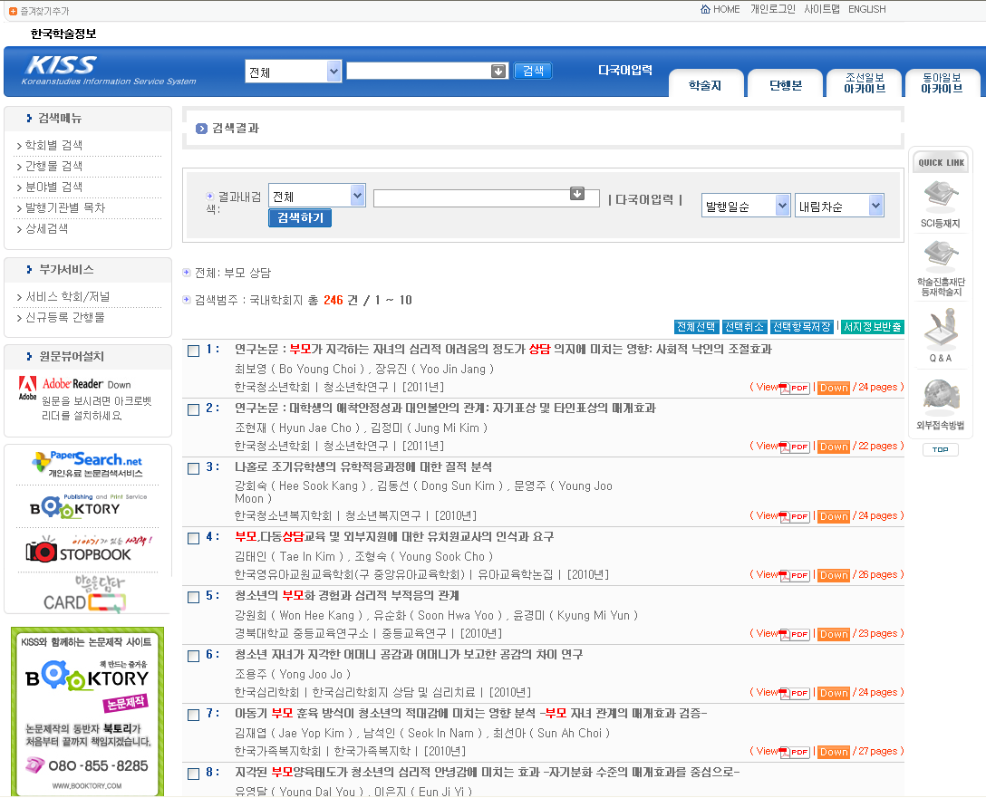
▶ 검색결과
Your subtopic goes here
전체검색 “부모 상담” 입력
두 단어의 AND 검색으로 서지사항에 부모, 상담 단어가 포함되어 있는 모든 논문 검색
검색 결과 값 총 246개
검색 결과가 많은 경우
결과 내 검색을 이용, 원하는 결과값에 더 쉽게 접근 가능
View, download 버튼 클릭 시 PDF 파일 (원문) 열람 및 다운로드

Slide 7
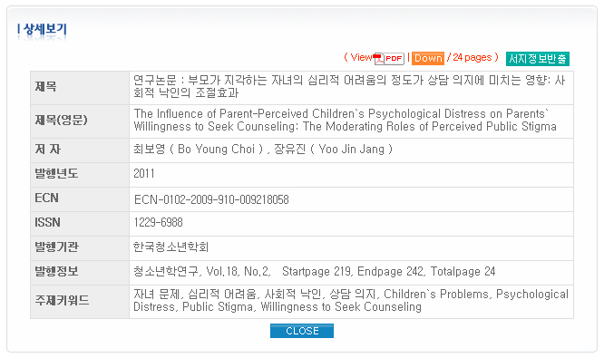
▶ 상세보기
검색 결과 선택시
상세 보기 창 팝업
Your subtopic goes here
논문제목 : 국문명
논문제목 : 영문명
논문 저자명
논문이 수록된 간행물 발행년도
전자출판물 인증번호
국제표준연속간행물번호
간행물의 발행기관
간행물명, 권(Vol), 호(No), 시작PAGE, 끝PAGE, 총PAGE수
저자가 논문 작성 시
지정한 키워드

Slide 8
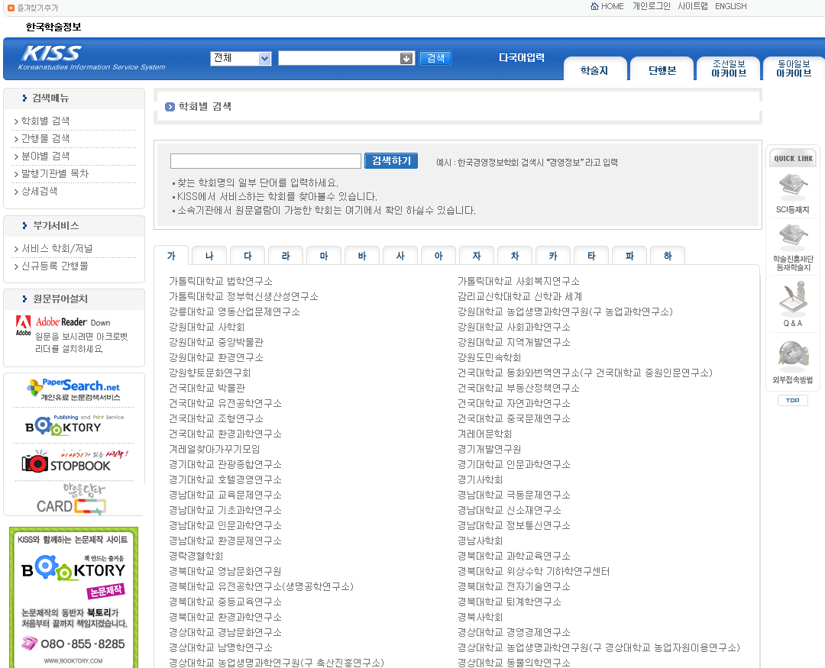
▶ 학회별검색
Your subtopic goes here
학회명 검색 시 해당 학회에서 발행한 간행물별
논문이 검색
학회명 자음순 배열
탭 브라우징 가능

Slide 9
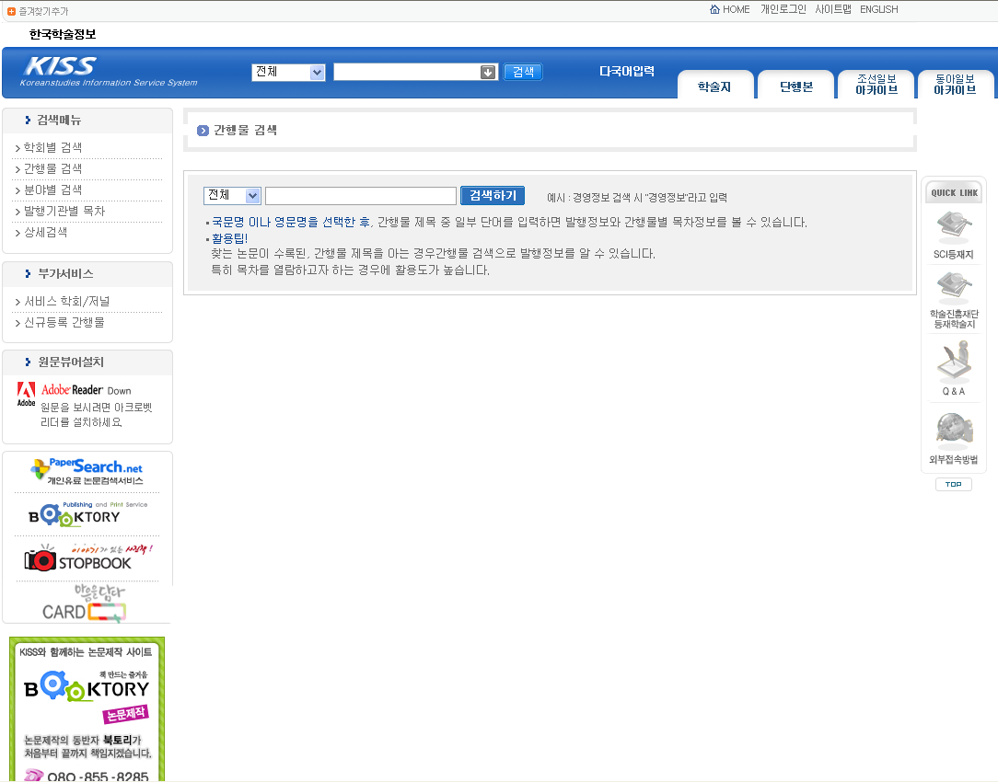
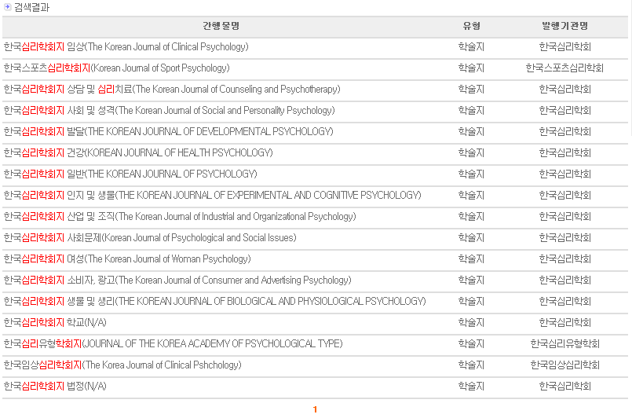
▶ 간행물 검색
Your subtopic goes here
국문명, 영문명을 선택하여 검색하려는 간행물명의 일부 단어 입력
검색결과 간행물명, 발행유형, 발행 학회명
간행물명을 클릭하면 권호 사항 보기 및 해당 권호의 목차 보기로 연결

Slide 10
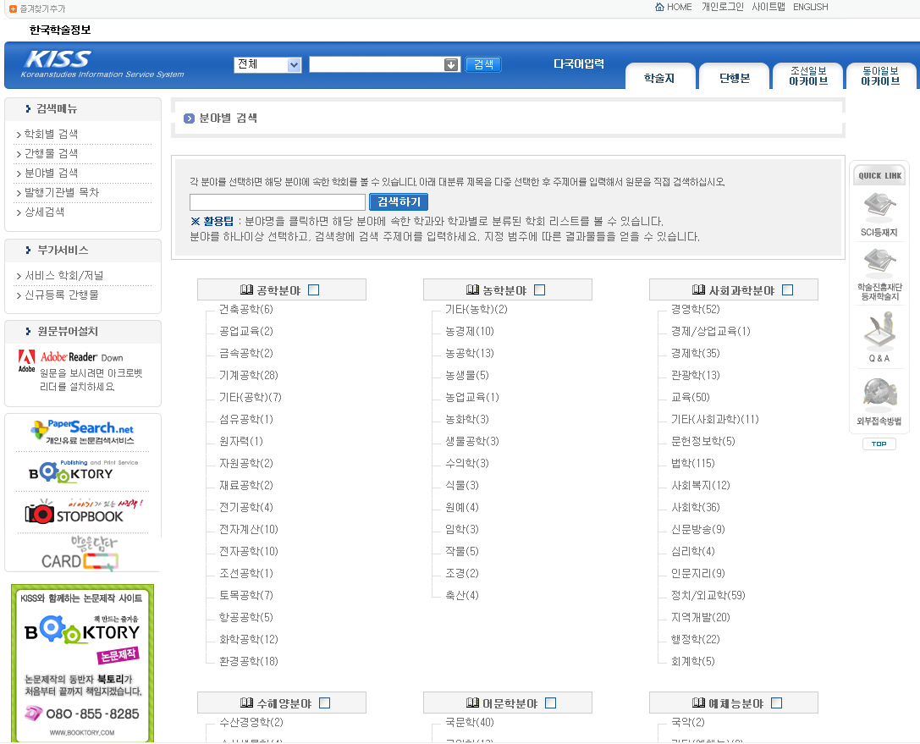
▶ 분야별 검색
Your subtopic goes here
분야별 대,중,소 분류
하나 이상의
분야를 선택
검색어 입력 시
지정 범주에 따른 결과
중분류 클릭 시
소속학회 확인가능

Slide 11
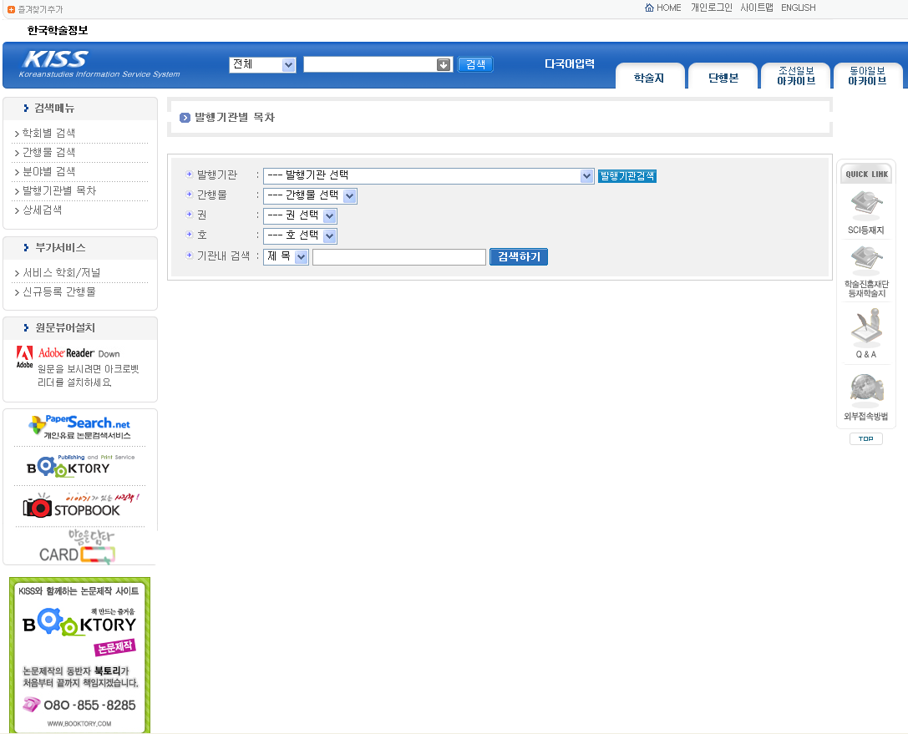
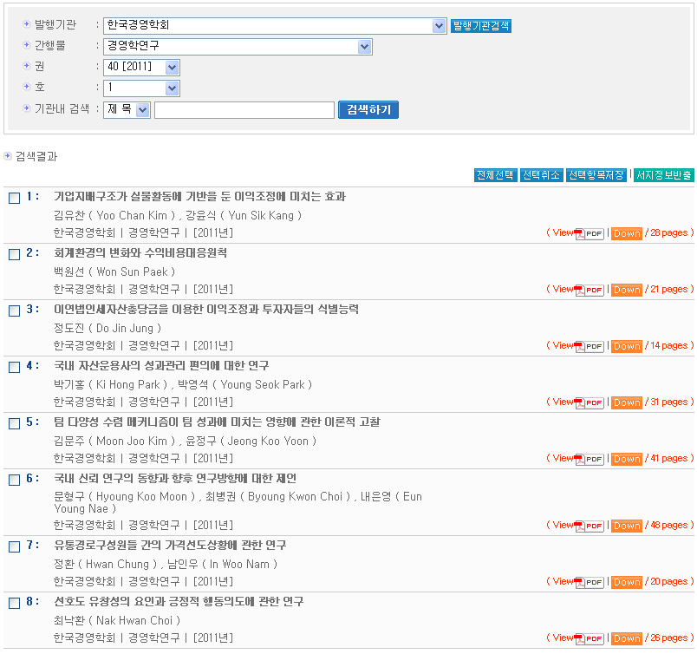
▶ 발행기관별 목차
Your subtopic goes here
항목별 선택 후
목차 별 검색
기관 내 검색
(제목, 저자)

Slide 12
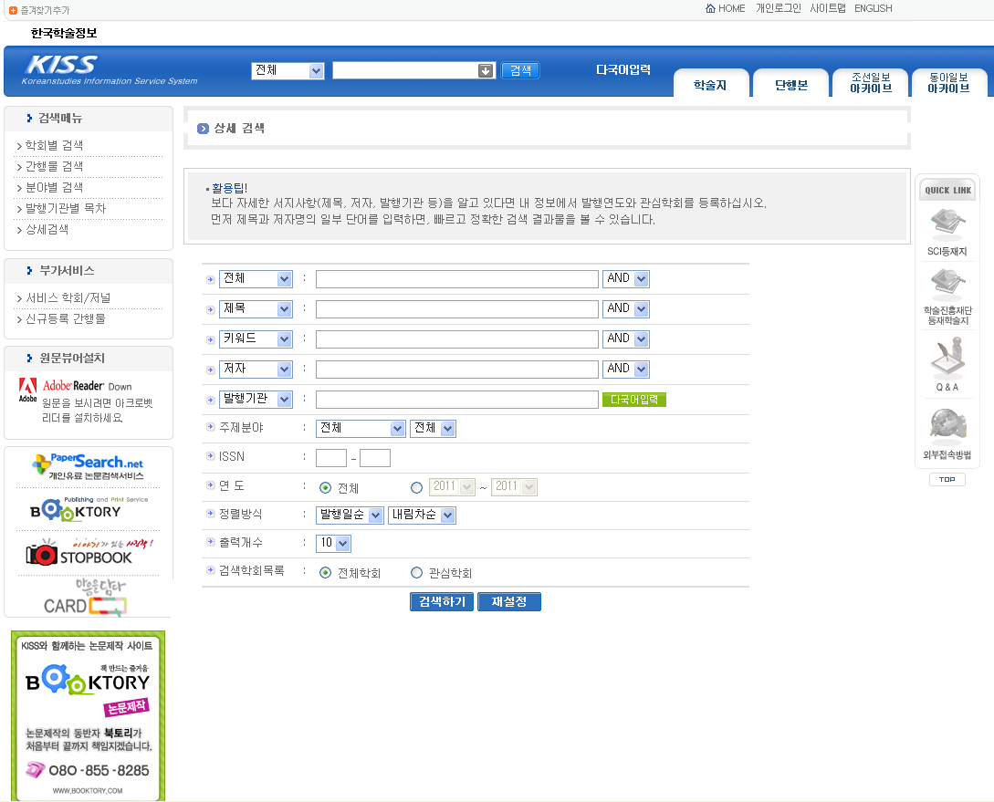




▶ 상세검색
Your subtopic goes here
전체, 초록, 제목+초록, 저자, 키워드, 발행기관, 간행물
AND : A,B 모두 포함된 결과 검색
OR : A,B 한쪽만 이라도 포함된 결과 검색
주제 분야, 세부 분야
국제표준연속간행물번호
발행연도를 제한하여 검색
정렬방식
검색결과 한 화면에 나타나는 논문출력 개수 지정

Slide 13
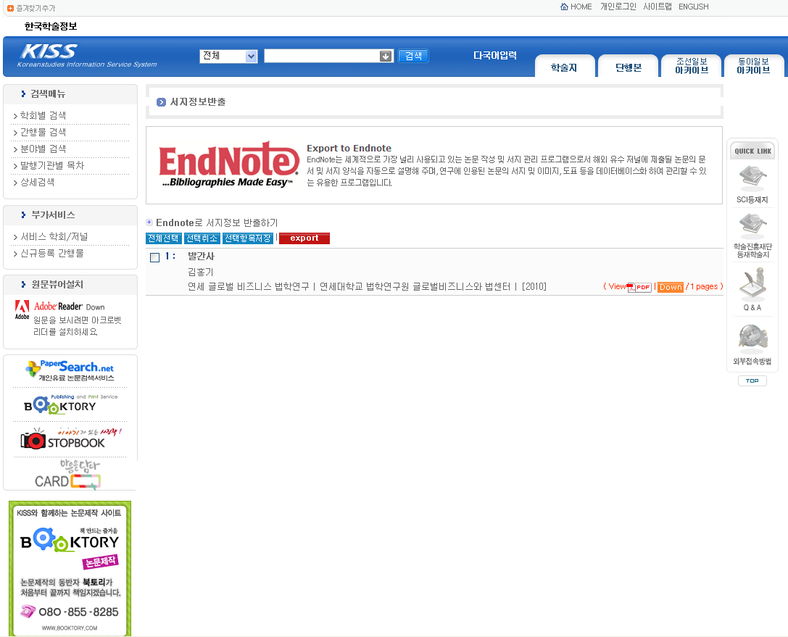
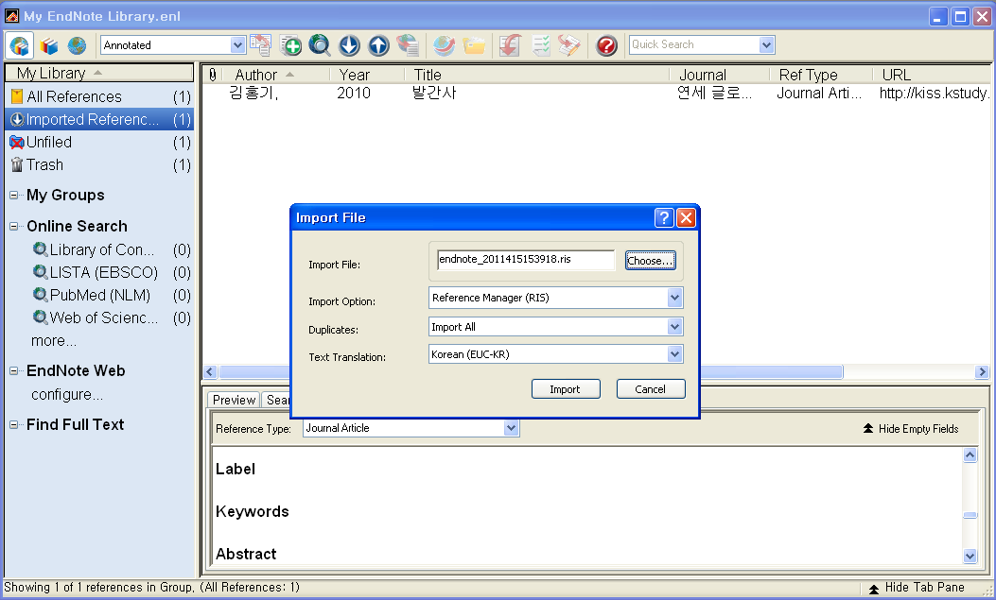
▶ 서지정보반출
Your subtopic goes here
논문선택 후 export
Reference Manager (RIS)
Import All
EndNote필터 설정
Korean (EUC-KR)

Slide 14
Thank you
“우리는 지식이 경쟁력의 원천이 되는 지식정보화 시대에 살고 있습니다.”
산업화시대에는 두뇌보다는 발로 뛰고 몸으로 부딪치면서 열심히 노력하는 사람이나 기업이 성공하였습니다.
그러나 21세기 정보화시대에는 누가 고급의 지식정보를 빨리 획득하여 이를 적절하게 활용하느냐에 승패가 달려 있습니다.

